Slide 1

Téma: STAROVEKÉ ŘECKO 3
Předmět: Dějepis
Ročník: 6
Klíčová slova: Archaické období
Škola: ZŠ Náklo
Autor: Mgr. Barbora Volmanová
Datum: 3/2012
Anotace: Výkladová podpora

Slide 2
POLIS = městské státy
malá území s úrodnou půdou
obyvatelstvo tvoří především zemědělci
dále řemeslníci a obchodníci
řídícím centrem polis je město

Slide 3
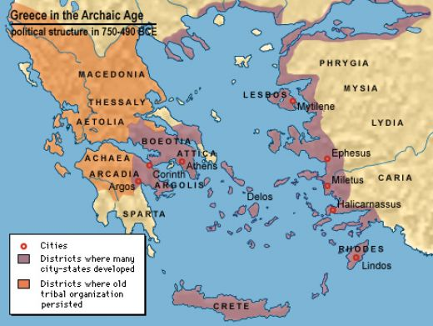

Slide 4
Velká řecká kolonizace
některé městské státy dokázaly získat vynikající možnosti k prodeji svých výrobků i v jiných oblastech
zakládají KOLONIE
část obyvatel se přesouvá z metropolí do kolonií zmírňuje se napětí
získává se nová zemědělská půda
dochází k prolínání životních zkušeností, náboženství a tradic
http://cs.wikipedia.org/wiki/%C5%98eck%C3%A1_kolonizace

Slide 5
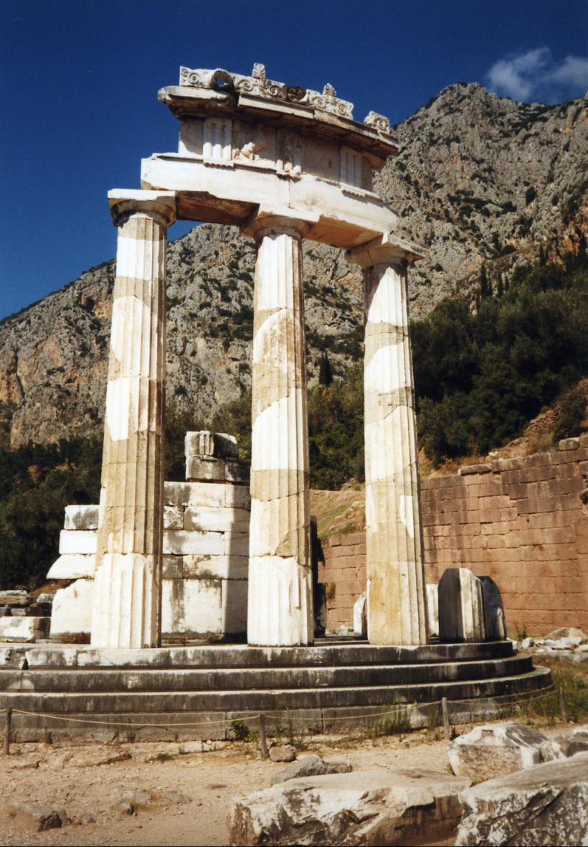
Věštírna boha APOLLÓNA v Delfách
Řekové se na ni obraceli před plavbami na nová území
věštba se platila bohatými dary, tak se v Delfách nahromadily obrovské poklady drahých kovů

Slide 6
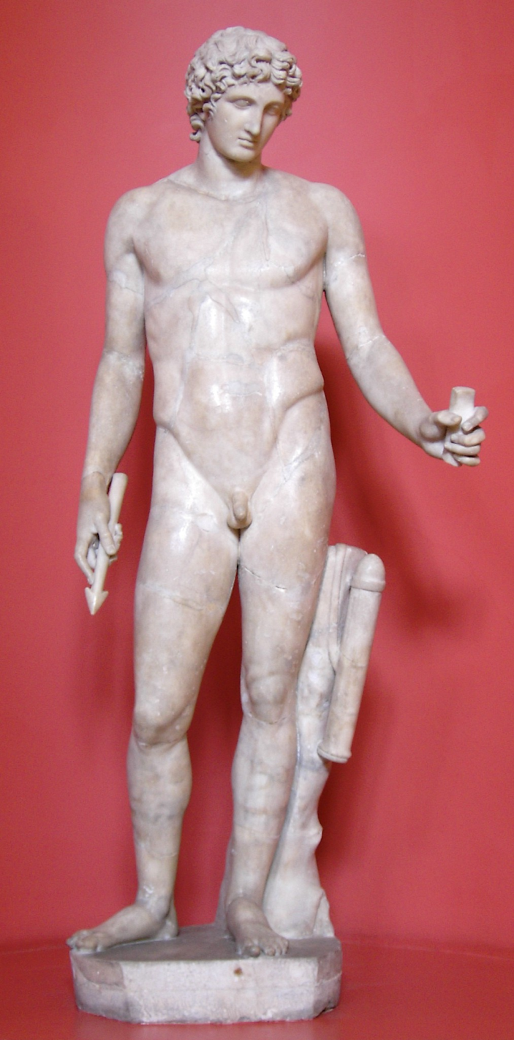
APOLLÓN
byl bohem slunečního světla, krásy, umění a věštby, synem Diovým
v Delfách zabil draka, který sužoval celou zemi, a sám se zmocnil věštírny. V ní na trojnožce sedávala mladá dívka Pýthia, která věštila budoucnost a předvídala úspěšnost výprav

Slide 7
zdroje:
http://s1.hubimg.com/u/755943_f520.jpg
http://upload.wikimedia.org/wikipedia/commons/7/7e/Roman_Statue_of_Apollo.jpg
http://upload.wikimedia.org/wikipedia/commons/5/55/Greece_Delphi_Tholos.jpg
LINHART, Jiří. Dějepis 6 pro základní školy a víceletá gymnázia: učebnice. 1. vyd. Plzeň: Fraus, 2007, 152 s. ISBN 978-807-2382-088.

